Slide 1
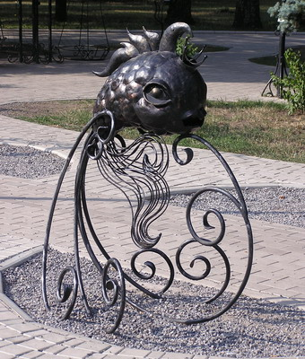
Парк кованих фігур
Над проектом працювала

Slide 2
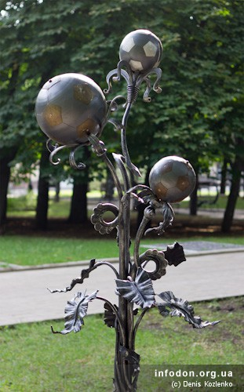
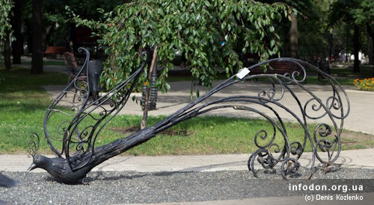
Загальні Відомості
Парк кованих фігур - парк в Донецьку зі скульптурними композиціями, викуваними з металу. Автор і керівник проекту - заслужений діяч мистецтв України Віктор Бурдук. Парк відкритий в серпні 2001 року.

Slide 3
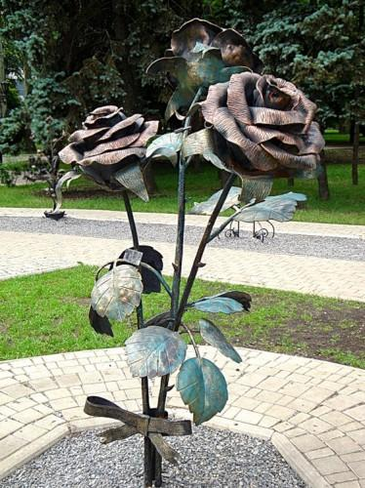
Історія Парку
У 2001 році Донецька міська рада спільно з ковальським підприємством « Гефест » організували перший Фестиваль ковальського мистецтва. Місцем проведення було обрано сквер за будівлею міської ради. Кращі десять робіт майстрів стали першими експонатами парку. Завдяки керівнику « Гільдії ковалів Донбасу» - Віктору Бурдук Міжнародний фестиваль ковальської майстерності став щорічним змаганням для кращих ковалів .

Slide 4
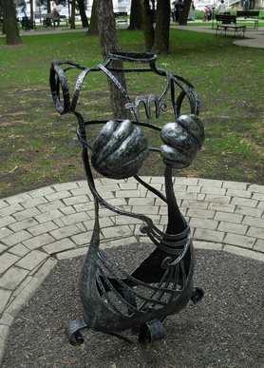
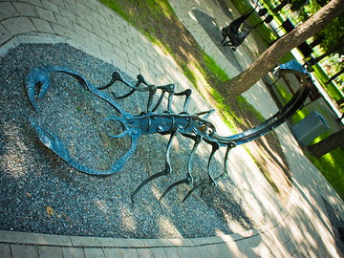
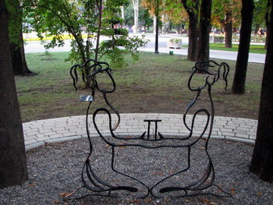
Алея знаків зодіаку
Ця алея з‘явилася 2005 року. Вона була однією з перших у цьому дивовижному парку. Серед жителів Донецьку є повір'я, що якщо загадати бажання, поклавши руку на скульптуру свого знака, то воно обов'язково збудеться.

Slide 5
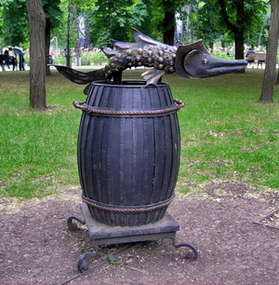
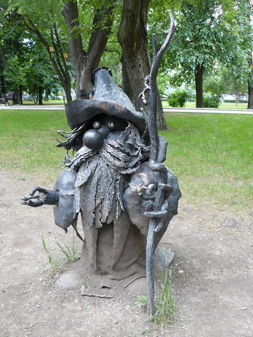
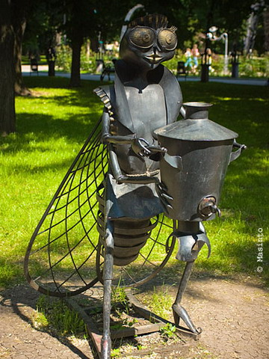
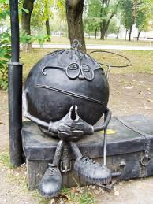
АЛЕЯ КАЗОК
Ці ковані герої народних казок немов зійшли зі сторінок улюблених старих книг, щоб принести в наше життя добро, надію і віру в диво.

Slide 6
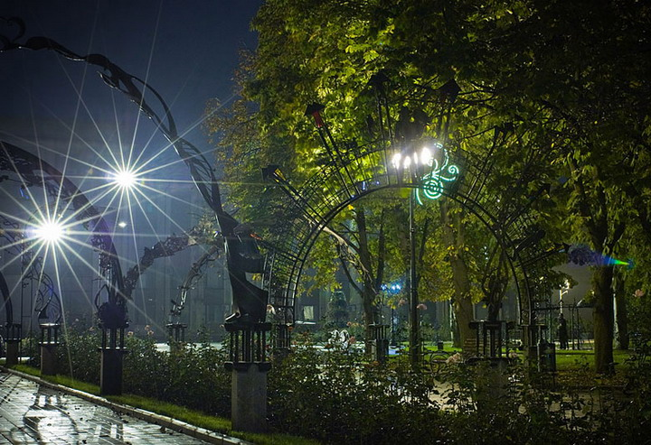
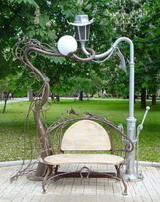
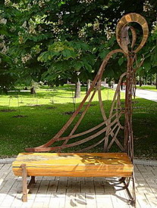
Алея арок
Тут міститься 10 кованих арок 5-метрової ширини та 16 авторських лавок між ними.

Slide 7
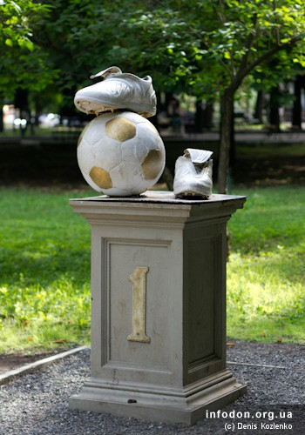
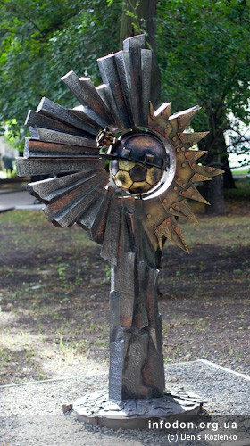
Алея майстрів

